Slide 1
从头开始......

Slide 2
其他振动
简谐振动
振动
波动
机械波
光 波
波

Slide 3
沿
负
向
传
播
沿
正
向
传
播
波
速
声强级
能流密度
驻 波
两者都动
波
函
数
波
动
方
程
能
量
波的干涉
接
收
器
动
波
源
运
动
波的叠加
基本量
简谐波
惠更斯原理
描 述
波的传播
多普勒效应
机械波

Slide 4
第二章 波动
§2.1 波的基本概念
扰动在空间的传播过程叫做波动。
常见的波有: 机械波 , 电磁波
下面以机械波为例介绍波的一些物理概念。
1.机械波：机械振动在弹性媒质中的传播
产生条件: 波源 ＋ 弹性媒质
☆横波（CAI）如绳中横波
☆ 纵波（CAI）如弹簧中纵波

Slide 5
结论：
(1) 波传播过程中各质元均在各自的平衡位置附近振动，质元并未“随波逐流” ；
波的传播不是媒质质元的传播。
(2) 某时刻某质元的振动状态将在较晚时刻
于“下游”某处出现
--波是振动状态的传播，是能量的传播（行波）
(3) “上游”的质元依次带动“下游”的质元振动
沿波的传播方向,各质元的相位依次落后。

Slide 6
2. 波的几何描述
波(射)线:
沿波的传播方向所画直线
波阵面:
由相位相同的点组成的面
波 前:
最前面的波面
平面波
球面波
波(射)线⊥波阵面

Slide 7
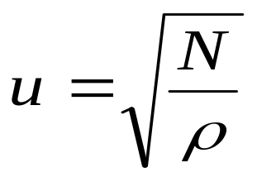
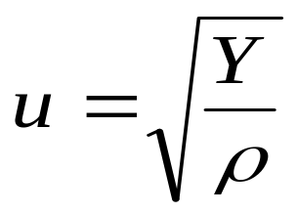
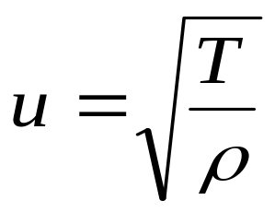
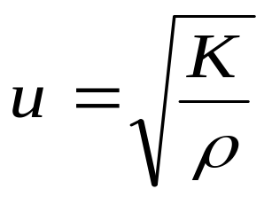
3. 描述波的三个物理量
⑴波速u（m/s）:
波面沿波线传播的速度
或单位时间内某一振动状态所传播的距离.
其中：
横波波速
固体中波速
N:媒质切变弹性模量
纵波波速
Y:媒质杨氏弹性模量
r:媒质密度
绳中横波波速
T:绳或弦线中张力
流体中纵波波速
K:媒质容变弹性模量

Slide 8
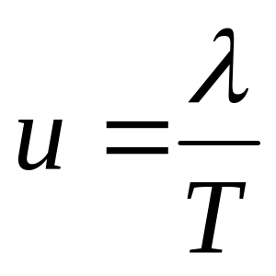
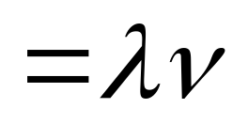
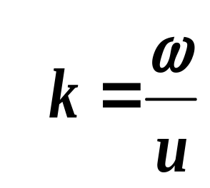
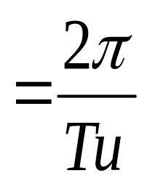
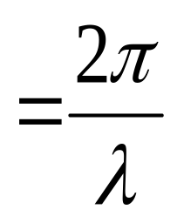
（2）波长λ(m):
沿波的传播方向位相差为2π的两个质元之间的距离.
波的空间周期性的描述
对横波：
λ＝相邻波峰（谷）之间的距离
对纵波：
λ＝相邻密（疏）部中心之间的距离
（3）
周期T（s）:
传播一个波长所需时间
T_{波}=T_{振}
频率ν（Hz）：
波周期的倒数
T=1/ν
（4）关系式：
（5）波数：
2π长度上波的数目
描述波的空间周期性

Slide 9
§2.2 平面简谐波表达式（波函数）
简谐振动在弹性媒质中的传播－简谐波
一、简谐波波函数
仅考虑平面波在均匀的、无吸收的、无限大媒质中传播的理想情况
设一列谐波向右传播，波速为u。沿波的传播方向建立ox轴，x轴上各点代表各质元平衡位置，y轴表示质元离开平衡位置的位移。
y
u
t
则y=y(x,t)称为波的表达式
x
o

Slide 10
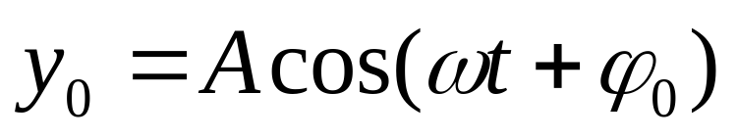
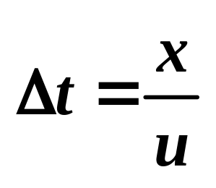
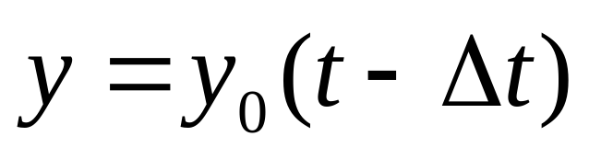
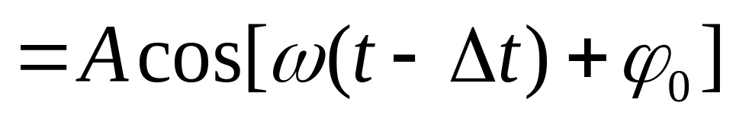
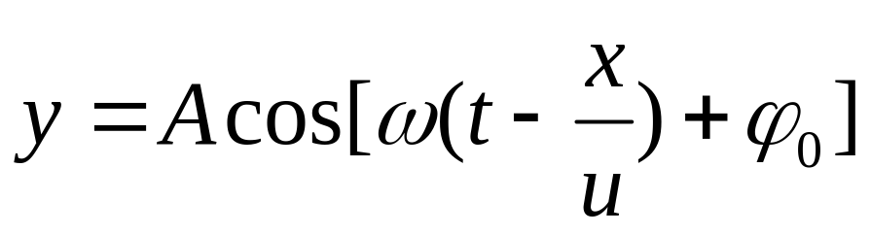
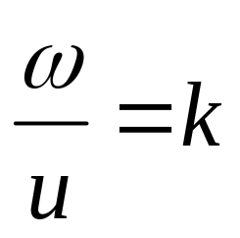
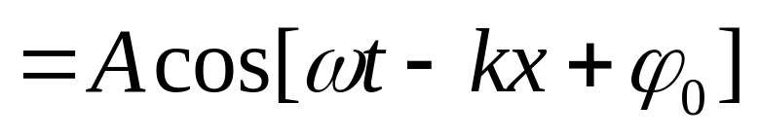
1.设原点处(x=0)质元振动方程：
y
u
此振动经 传播到x处
x
o
x
2. x处质元振动方程：
3.波函数

Slide 11
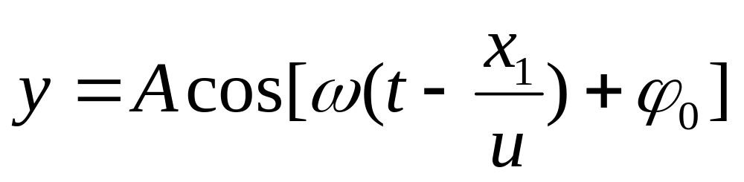
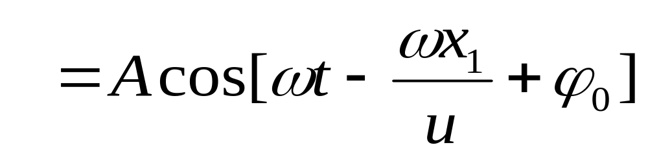
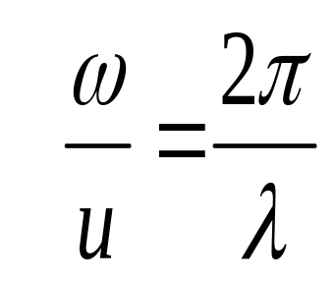
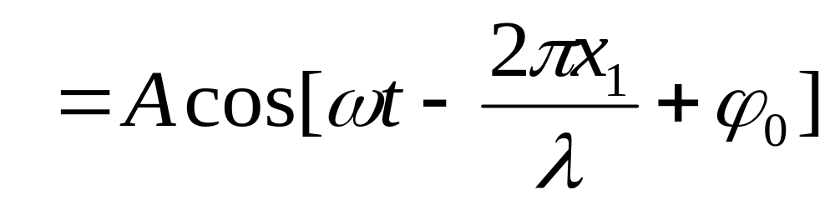
二. 波函数的物理意义
1.x 确定（x=x₁）：
该点的振动方程
x₁处质元初相

Slide 12
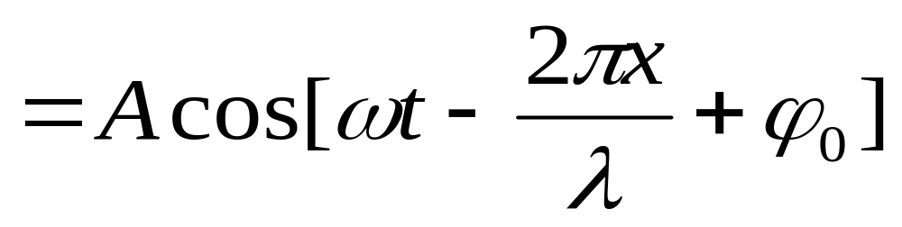
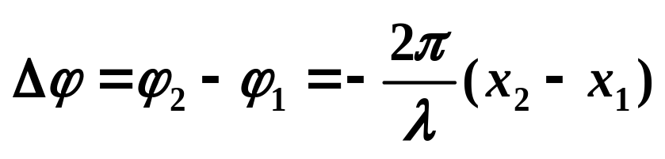
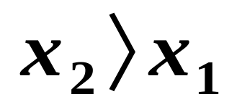
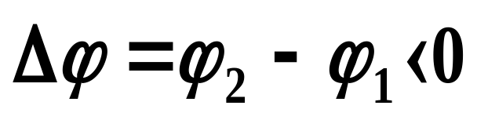
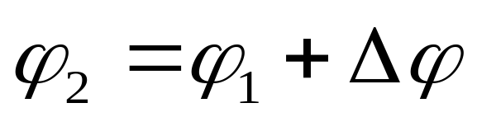
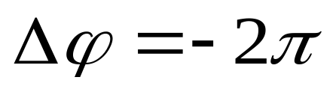
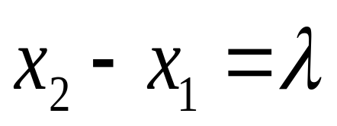
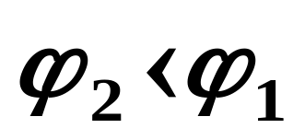
☆2. t 确定 ：
t 时刻各点的位移 (t时刻波形图)
y
x
o
某一时刻t同一波射线上两质元x_{1、}x₂之间的位相差：
若
有
平面谐波CAI

Slide 13
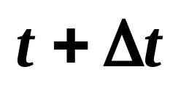
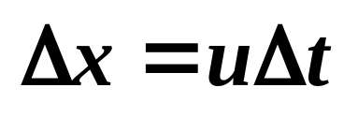
☆3. x、t 都不定：
波的传播过程
y
u
t
x
o
判断质点振动方向
Δt后的波形图
传播方向

Slide 14
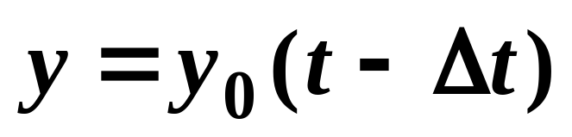
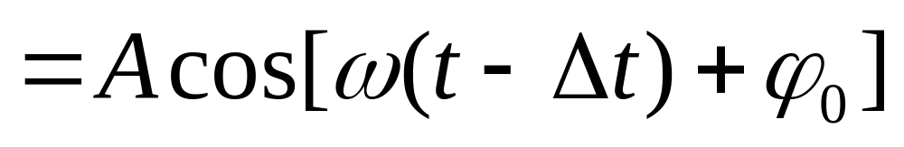
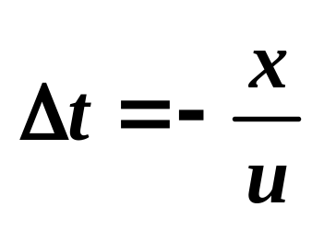
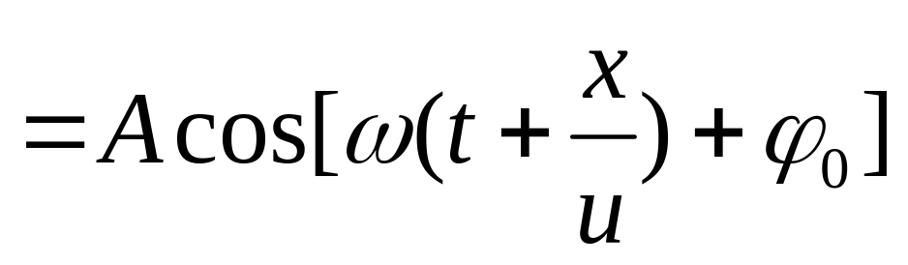
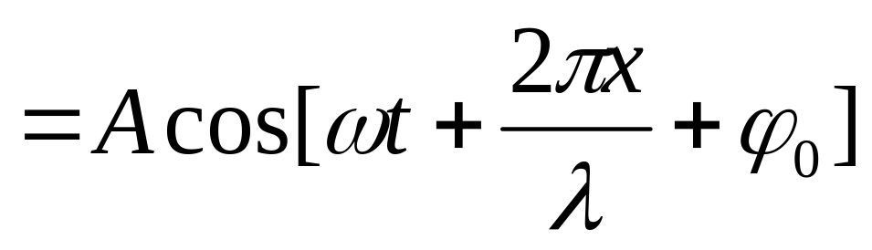
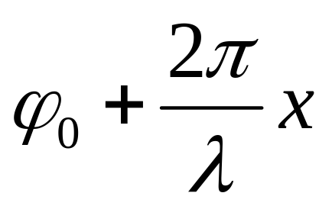
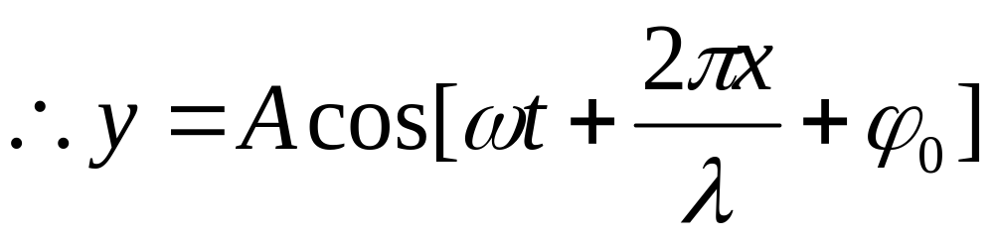
4. 沿x轴负向传播的简谐波函数
y
u
o
x
x
或处质元初相位为

Slide 15
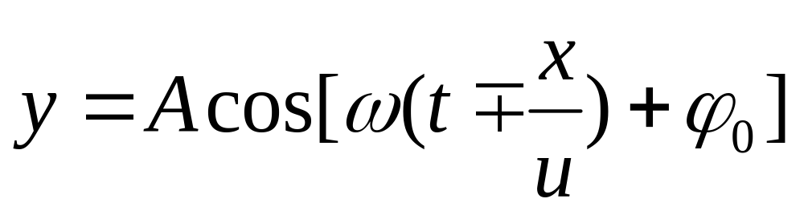
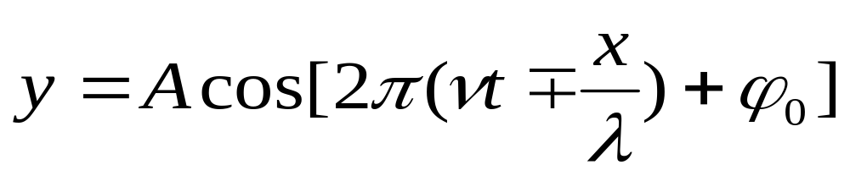
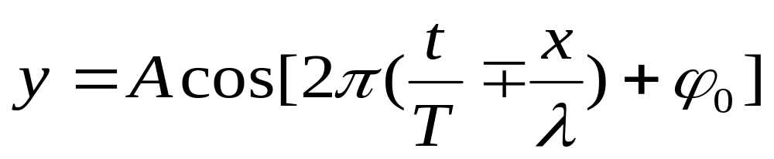
已知原点处质元振动方程:
则简谐波函数:
沿正向传 取“－”号
沿负向传 取“＋”号
简谐波函数的另外两种常用形式

Slide 16

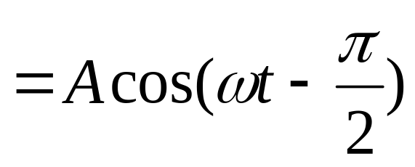
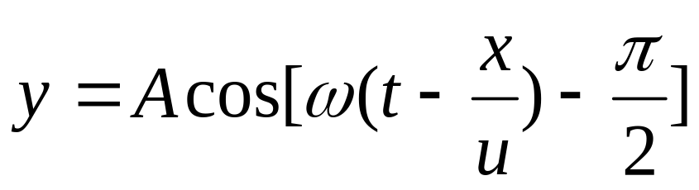
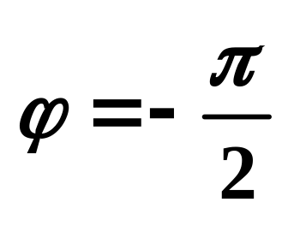
例1.已知x=0处质元的振动曲线如图，波沿+x方向以速度u传播，写出该波波函数.
y
解：
设原点处振动方程为
x = 0
A
T
o
t
-A
波动方程为
o
y
A

Slide 17
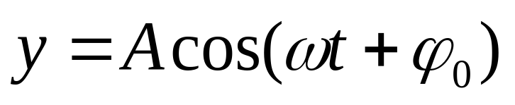
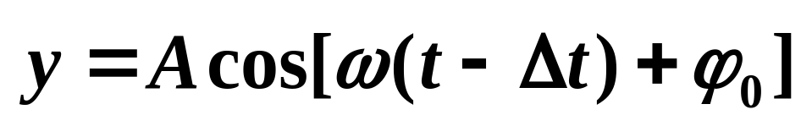
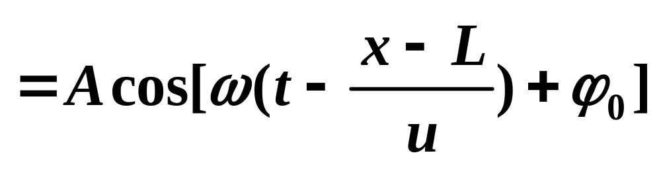
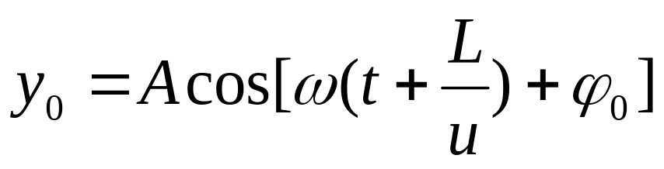
例2．图示，一平面简谐波沿x轴正向传播，已知P点的振动方程为
求：波函数，原点振动方程
u
y
解：
沿波传播方向下游任意点x处，时间落后P点为
Δt＝(x-L)/u
L
x
x
x
P
波函数
关键是从理解波函数的意义入手
原点振动方程:x=0
若沿x轴负向传播呢？
Δt＝(L-x)/u

Slide 18
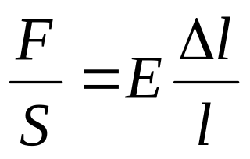
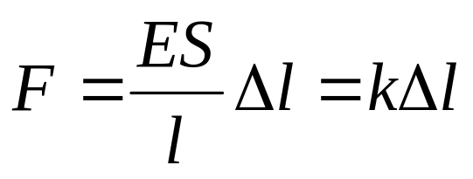
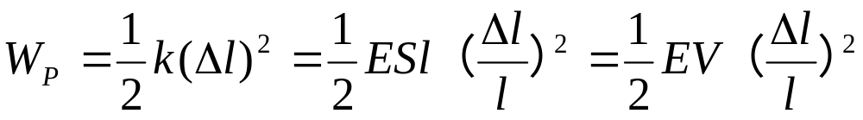

§2.3 物体的弹性形变(略)
机械波一般是在弹性媒质中传播
弹性形变
线变
切变
体变（容变）
1.线变
l₀
Δl
F
S
F
胡克定律：弹性限度内，应力和应变成正比。
线变 (拉、压)
E—杨氏模量
弹性势能：
弹性势能密度:

Slide 19





2.切变
D
切应力：F/S
切应变：
ϕ
F_{切}
G：切变模量
F_{切}
面积S
Δd
势能密度:
切变
3.体变（容变）
体应变：ΔV/V
体应力：Δp
V₀+ΔV
p
K：体变模量
势能密度：
容变

Slide 20







§2.4 波动方程和波速（略）
F₂
1. 波动方程 (以切变为例）
Δx
Δy
F₁
x
x+Δx
由牛顿二律：
m＝ρV=ρSΔx
若令：

Slide 21




—波动方程
u为波速
普遍意义：任何物理量y，只要它与时间及坐标的关系满足波动方程，这一物理量就按波的形式传播。
横波波速
2. 波速
固体中波速
纵波 波速
绳中横波 波速
流体中纵波波速

Slide 22





§2.5 波的能量 能流密度
一.波的能量
振动状态的传播就是能量的传播
设一平面简谐波在密度为ρ 的媒质中沿x轴正向传播
并设波函数为
设媒质中坐标x处质元体积为dv，其质量dm= ρ dv,当波传到该质元时，由波的表达式可知该质元振动速度为
1.振动动能：
2.形变势能：
任一质元:

Slide 23

3.总能量
dE_{k} = dE_{p}= dE= 0
dE_{k}最大dE_{p}最大dE最大
思考：当某质元向平衡位置运动时，其能量如何变化？
某时刻弹性波中各质元能量分布情况

Slide 24






振动曲线
能量极小
波形
极小
极大

Slide 25





二、能流密度
1.能量密度：
单位体积内的能量
ΔS
2.能流：
单位时间内通过某一截面ΔS的能量
u
平均能流：
3.平均能流密度(波的强度)I（W/m²）：
通过垂直于波线的单位面积的能流

Slide 26


1.I ∝ A²，ω²，ρu
2.平面波 A 不变, 球面波 A 随r 减小
3. 机械波的特性阻抗（波阻）
两介质比较 z 较小者称波疏介质
z较大者称波密介质

Slide 27
三.声强级
I
I_{上}
·
1. 声波是机械纵波
⑴正常人的听声范围
·
I_{下}
20 Hz < ν < 20000 Hz
o
20
1000
20K
ν(Hz)
频率高于20000赫兹的叫做超声波。
次声波
超声波
频率低于20赫兹的叫做次声波
20Hz
20000Hz
声波
20到20000赫兹之间能引起听觉的称为可闻声波，简称声波。

Slide 28


2.声强级
I
I_{上}
·
声强就是声波的平均能流密度。
引起人的听觉的声波，还有一定的声强范围。声强太小听不见，太大会引起痛觉。
·
I_{下}
o
20
1000
20K
ν(Hz)
ν =1000 Hz时
I_{下} < I < I_{上}
由于可闻声强的数量级相差悬殊，通常用声强级来描述声强的强弱。
I_{下} = 10⁻¹² W/m²
I_{上} = 1 W/m²
规定声强 I₀=10⁻¹²W/m²作为测定声强的标准
定义声强级L为：
单位为贝耳(Bel)
1Bel=10dB
单位为分贝(dB)

Slide 29


Slide 30
如炮声声强 1瓦/米² ，声强级120分贝。
引起痛觉:120 db (炮声、喷气机)；
繁忙街道:70 db；
大声喊叫：80－90db；
正常谈话： 60 db；
耳语： 20 db；
树叶沙沙响：10 db
有的地方规定户外声音不得大于100分贝。

Slide 31

声强增大一倍，声强级增加 分贝
3
问题：多少人大声喊才能达到 120 db？
以每人 90 db计，
I=I₀×10⁹，
I_{合}=I₀×10¹²，
N= I_{合}/I=1000人


Slide 32
• 超声波、次声波
特点
* 超声波：频率高，波长短，定向传播性好；
穿透性好，在液体、固体中传播时，衰
减很小，能量高等。
定位、测距、探伤、显象，随着激光全息的
发展声全息也日益发展，它在地质、医学等
领域有重要的意义；
用途
由于能量大而集中可用来切削、焊接，钻孔，
清洗机件还可用来处理种子和催化。
超声波的传播速度对于介质的密度、浓度、成分、
温度、压力的变化很敏感。利用这些可间接测量
其他有关物理量。这种非声量的声测法具有测量
精密度高、速度快的优点；
近来在超声延时方面有新的发展，因为它的波速比电磁波速低。

Slide 33
* 次声波
特点一
频率在10^{－4}～20赫芝之间
的机械波，人耳听不到。
特点二
由于它具有衰减极小的特点，
具有远距离传播的突出特点。
已形成现代声学的一个新的
分支—次声学。
因为大气湍流、火山爆发、地震、
陨石落地、雷暴、磁暴等大规模自
然活动中，都有次声波产生，因此，
它是研究地球、海洋、大气等大规
模运动的有力的工具。
用途

Slide 34




Slide 35
* 声的产生、传播和接收。为听觉服务，如
声音的音质、音响效果；声学在建筑学方面
的应用，噪声的避免等。
研究的分类：
* 利用声的传播特性研究媒质的微观结构；
利用声波的作用来促进化学反应，为科技服务。
声的概念不再局限于听觉范围，
几乎是振动和机械波的同义词。

Slide 36
§2.6 惠更斯原理
描述波在介质中传播方向的一种方法
1.惠更斯原理
波传到的各点，都可以看作发射新的子波的波源
以后的任一时刻，这些子波波面的包络就是该时刻
波的波前
t 时刻
波面
t+Δt 时刻
波面
t + Δt
·
·
·
·
·
t
·
·
·
·
uΔt
·
波传播方向
·
·
·
·
·
·
·
·
·
·
uΔt
平面波
球面波

Slide 37
2.波的衍射
波在传播过程中，当遇到障碍物时，能绕过障碍物边缘而传播的现象—衍射
波的衍射CAI
·
a
·
·
·
隔墙有耳
3.波的反射、折射
利用惠更斯原理，通过几何方法可以得到波（或光）的折射、反射定律
（自学）

Slide 38

水波通过窄缝时的衍射

Slide 39




§2.7 波的叠加 驻波
一、波的叠加原理
1.波的独立传播原理
各振源在介质中独立地激起与自己频率相同的波
每列波传播的情况与其他波不存在时一样
实际例子:
红绿光束交叉 乐队演奏 空中无线电波等

Slide 40




波的独立传播原理：
有几列波同时在媒质中传播时 它们的传播特性（波长、频率、波速、波形）不会因其它波的存在而发生影响
趣称：和平共处

Slide 41

细雨绵绵独立传播

Slide 42




2. 叠加原理
在各波的相遇区 各点的振动是
各列波单独在此激起的振动的合成
如果各分波都是简谐波
那各点就是简谐振动的合成

Slide 43








设同方向、同频率两简谐波源S_{1、} S₂
S₁
r₁
p
S₂
S₁
•
r₂
p点两分振动
•
S₂
相位差
波源引起
波程差
合振幅

Slide 44







对合振幅的讨论
加强条件
Δϕ = ±2kπ (k=0,1,2···)
特殊情况：
减弱条件
Δϕ = ±(2k+1) π (k=0,1,2···)
特殊情况：
若 A₁=A₂
则 A_{min}= 0


Slide 45

二.波的干涉
1. 干涉现象
干涉现象—
由于波的叠加，在空间出现某些点的振动始终最强（相长干涉），有些点的振动始终最弱（相消干涉）的现象.

2. 相干条件
(1) 频率相同
相干波源
(2) 振动方向相同
恒定
(3) 有恒定的相位差
相干波
相干现象

Slide 46

波的干涉CAI

Slide 47
3. 干涉相长、相消的条件
Δϕ = ±2kπ (k=0,1,2···)
干涉相长
Δϕ = ±(2k+1) π (k=0,1,2···)
干涉相消
特殊情况：S_{1、} S₂同相
则
干涉相长
干涉相消
若 A₁=A₂ 则 A_{min}= 0质元静止不动


Slide 48







Slide 49










三. 驻波
1. 驻波的形成
两列相干波沿相反方向传播而叠加

2. 驻波方程

Slide 50
y
y₂
y₁
t = 0
o
x
t = T/8
x
t = T/4
x
t = 3T/8
x
t = T/2
x
特点：
弦上各点的振幅是确定的，有些一直最大，有些一直最小。
波形没有传播—“驻”字的第一层含义

Slide 51







波腹：
振幅最大处（2A）
波节：
振幅＝0
相邻波腹间距为
两相邻波节间各质元做振幅不同的简谐振动。
相邻波节间距为
波腹
波节

Slide 52
波腹
波节
相位：
相邻两波节间质元位相相同，波节两边质元的振动相位相反。
没有相位的传播——“驻”字的第二层意义
能量：
波节处质元振幅始终为0，
没有能量的传播——“驻”字的第三层意义
驻波是各点振幅不同的简谐振动的集体

Slide 53
应用：
测波长
测波速

Slide 54


3.半波损失
怎样形成两列传播方向相反的波，以形成驻波？通常靠反射，而反射形成于两种不同媒质的分界面上。
例：绳上驻波
（1）如反射端固定，反射点为波节，说明入射波和反射波在该点引起的两个分振动位相相反或者位相差π。
若
B
则
入射波在媒质分界面反射时，反射波出现相位突变π的现象。相当于波损失了半个波长－－半波损失

Slide 55




Slide 56



(2) 若波在自由端A反射时，则反射波与入射波在该点引起的振动位相相同，无突变。
若
则
情况（1）中反射波有半波损失，而情况（2）中无半波损失，如何判断入射波在两种媒质分界面反射时是否发生半波损失？
A
波密媒质：
波阻
波疏媒质：
大
波阻
小
理论和实验表明：当波由波疏媒质入射到波密媒质(ρ₁u₁<ρ₂u₂ )界面上反射时，反射波有半波损失；反之，当波由波密媒质入射到波疏媒质(ρ₁u₁>ρ₂u₂)界面上反射时，无半波损失。
驻波CAI

Slide 57









4. 驻波应用
1)两端固定的弦上驻波:
两端为波节
调音
频率ν一定时：
绳长 L一定时：
L
n = 1
(基频)
n = 2
ν₂ = 2ν₁ (二次谐频)
n = 3
ν₃ = 3ν₁ (三次谐频)

Slide 58





2)空气柱的振动：一端固定 一端开口
固定端是波节
开口端 (自由端)是波腹
L 至少是四分之一波长

Slide 59
§2.8 多普勒效应
当鸣笛的火车开向站台，站台上的观察者
听到的笛声变尖，即频率升高；相反，当
火车离开站台，听到的笛声频率降低。
由于波源、探测器的相对运动而引起探测的频率与波源发射的频率不等的现象

Slide 60

对媒质中的波动
波速 与介质和波的类型有关而与波源无关
或换言之：
波一旦从振源发出就忘记了自己的来源而以介质给定的特定速度在介质中传播
波的频率ν_{s} 介质中某点单位时间内振动的次数
波长 是相邻同相点之间的空间距离。

Slide 61




对接收器来说：
ν_{R}:接收频率。接收器单位时间收到波的个数。
相对接收器，相位（状态）传播速度。
是接收器接收的相邻同相点之间的空间距离。
分三种情况讨论：S（源）动、R（接收器）动、两者都动。

Slide 62









1. 波源静止，接收器运动
λ
v_{R} 为接收器速度
S

R
·

υ_{R}
u
没变
单位时间内接收到的完整波的数目增加。
接近时：

远离时：

Slide 63








2. 波源运动，接收器静止
变化
u不变
测得波长:
λ₀
S
R
λ_{实}
λ_{R}＝S不动波长－v_{s}T_{s}

λ_{实}
S
υ_{S}
υ_{S}
υ_{S}T_{S}
uT_{S}
S运动的前方波长缩短
接近时：

远离时：

Slide 64



3. 波源、接收器都运动
S、R相互靠近时：
相当于波速增加
波长变短
S、R相互远离时：
相当于波速减小
波长变长


Slide 65

水波的多普勒效应（波源向左运动）

Slide 66


多普勒效应的应用
汽车、飞机、流体等的测速，声纳
“D超”（超声多普勒）:测血液的流动情况
多普勒测速

Slide 67
课堂练习
1.若一平面间谐波的波方程为 y=Acos(Bt−Cx)，式中A，B，C为正值恒量，则
（A）波速为C/B; （B）周期为 1/B;
（C）波长为C/2π ; （D）圆频率为 B。
[ D ]

Slide 68
2.在下面几种说法中，正确的说法是：
（A）波源不动时，波源的振动频率与波动的频率在数值上是不同的；
（B）波源振动的速度与波速相同；
（C）在波传播方向上的任一质点的振动位相总是比波源的位相滞后；
（D）在波传播方向上的任一质点的振动位相总是比波源的位相超前。
[ C ]

Slide 69
3.两列完全相同的平面简谐波相向而行形成驻波。以下几种说法中为驻波所特有的特征是：
（A）有些质元总是静止不动；
（B）迭加后各质点振动相位依次落后；
（C）波节两侧的质元振动位相相反；
（D）质元的振动能与势能之和不守恒。
[ C ]

Slide 70











4.一平面简谐波沿正方向传播，t=0 时刻的波形如图所示，则 P 处质点的振动在 t=0 时刻的旋转矢量图是
[ A ]

Slide 71
5.一平面简谐波在弹性媒质中传播，在某一瞬时，媒质中某质元正处于平衡位置，此时它的能量是
（A）动能为零，势能最大
（B）动能为零，势能为零
（C）动能最大，势能最大
（D）动能最大，势能为零
（C）

Slide 72




6.一简谐波沿X轴正方向传播，图中所示为
t =T /4 时的波形曲线。若振动以余弦函数表示，且次提各点振动的初相取 −π 到 π 之间的值，则：
（A）0点的初位相为 ϕ₀= 0;
（B）1点的初位相为 ϕ₁= − π /2;
（C）2点的初位相为 ϕ₂= π
（D）3点的初位相为 ϕ₃= − π /2;
[ D ]

Slide 73
7.一平面简谐波在弹性媒质中传播，在媒质质元从最大位移处回到平衡位置的过程中
（A）它的势能转换成动能
（B）它的动能转换成势能
（C）它从相邻的一段媒质质元获得能量，其能量 逐渐增加
（D）它把自己的能量传给相邻的一段媒质质元，其能量逐渐减小
（C）

Slide 74


y
o
x
8.图示为一平面简谐波在t时刻的波形曲线。若此时A点处媒质质元的振动动能在增大，则
(A) A点处质元的弹性势能在减小
（B）波沿x轴负向传播
（C）B点处质元的振动动能在减小
（D）各点的波的能量密度不随时间变化
（B）

Slide 75









A₂
y
A₁
9.一平面简谐波沿x正方向传播，x₁和x₂两点处的振动曲线分别如图(a)和(b)所示。已知x₂ >x₁且x₂ -x₁<λ(λ为波长)，则x₂点的位相比x₁点的位相滞后

Slide 76





10.如图所示，为一向右传播的简谐波在 t 时刻的波形图，当波从波疏介质入射到波密介质表面 BC，在 P 点反射时，反射波在 t 时刻波形图为
[ A ]

Slide 77
11.两相干波源S₁和S₂相距λ/4，( λ为波长)， S₁的位相比S₂的位相超前π/2，在S_{1 、}S₂的连线上， S₁外侧各点(例如P点)两波引起的两谐振动的位相差是：
λ/4
P
S₁
S₂

Slide 78
12.两列完全相同的平面简谐波相向而行形成驻波，两个相邻波节间各质点的振动
（A）振幅相同，位相相同；
（B）振幅不同，位相相同；
（C）振幅相同，位相不同；
（D）振幅不同，位相不同。
[ B ]

Slide 79




13.设声波在媒质中的传播速度为 u，声源的频率为 ν_{S}，若声源 S 不动，而接收器 R 相对于媒质以速度 v_{R} 沿 S、R 连线向着声源 S 运动，则接收器 R 接收到的信号频率为
[ B ]

Slide 80










14.某质点做简谐振动，周期为 2s，振幅为 0.06m，开始计时 (t=0)，质点恰好处在A/2 处且向负方向运动，求：
（1）该质点的振动方程；
（2）此振动以速度 u = 2m/s 沿 x 轴正方向传播时，形成的平面简谐波的波动方程；
（3）该波的波长。
解：
振动方程

Slide 81


（2）波动方程，以该质点的平衡位置为坐标原点，振动的传播速度方向为坐标轴正方向。
（3）波长

Slide 82

15.一平面简谐波在介质中以速度 u = 20 m/s自左向右传播。已知在波线上的某点A的振动方程为 y=3cos(4πt− π) 另一点 D在 A 点右方 18 米处。
（1）若取x轴方向向左并以 A 为坐标原点，试写出波函数，并求出 D 点的振动方程。
（2）若取 x 轴方向向右以 A 点左方 10m 处的 o 点为 x 坐标原点，重新写出波函数及 D 点的振动方程。

Slide 83









解:（1）任取一点P，可得波动方程为
（2）任取一点P，可得波动方程为

Slide 84





16.如图所示为一平面简谐在 t=0 时刻的波形图，设此简谐波的频率为 250Hz，若波沿 x 负方向传播。
（1）该波的波动方程；
（2）画出 t =T /8 时刻的波形图；
（3）距原点 o 为 100m 处质点的振动方程与振动速度表达式。

Slide 85





解:
（1）对原点 o 处质点，由旋转矢量知
则 o 点的振动方程为
波动方程为
（2）
对原点 o 处
相当于波形前进

Slide 86

17.图示一平面余弦波在t=0时刻与t=2时刻的波形图(T＞2)。求
（1）坐标原点处质点的振动方程；
（2）该波波动方程。

Slide 87


18.一平面简谐波沿x正方向传播，其振幅为A，频率为ν。波速为u。设t=t’时刻的波形曲线如图所示。求:
(1)x=0处质点振动方程；
(2)该波波动方程。
y
o
x

Slide 88




19. 沿弦线传播的一入射波在x＝L处（B点）发生反射，反射点为固定端，振幅不变,反射波表达式为
y
o
L
求：入射波方程
x
B
解：
1. 先求反射波在
B点振动方程：
2. 再求入射波在
B点振动方程：
3. 波动方程：

Slide 89



21.同一介质中两相干波源位于 A、B 两点，其振幅相等，频率均为 100Hz，位相差为 π，若 A、B 两点相距 30m，且波的传播速度 u = 400m·s⁻¹，若以 A 为坐标原点，试求 AB 连线上因干涉而静止的各点的位置。
解：
x
先看A、B以外任一点x的相差
故A、B以外无干涉静止点

Slide 90









A、B之间任一点x的相差
满足干涉静止，则
∴取

Slide 91












20.如图所示，两列平面简谐相干横波在两种不同的媒质中传播，在分界面上的 P 点相遇，频率ν = 200Hz，振幅A₁=A₂=2.00×10⁻²m，S₂ 的位相比 S₁ 落后π /2。在媒质1中波速 u₁= 800 m⋅s⁻¹，在媒质2中波速 u₂= 1000 m⋅s⁻¹ ， S₁P=r₁=4.00m, S₂P=r₂=3.75m ，求 P 点的合振幅。
解：

Slide 92



22.两相干波源 S₁ 和 S₂ 的距离为 d=30m， S₁ 和 S₂ 都在 x 坐标轴上，S₁ 位于坐标圆点 o。设由 S₁ 和 S₂ 分别发出的两列波沿 x 轴传播时，强度保持不变，x₁=9m 和 x₂=12m 处的两点是相邻的两个因干涉而静止的点。求两波的波长和两波源间最小位相差。

Slide 93
解：设S₁ 和 S₂的振动初位相分别为ϕ₁ 和 ϕ₂在 x₁点两波引起的振动位相差
（1）
在x₂点两波引起的振动位相差
（2）

Slide 94





当 k= -2, -3时，位相差最小，

Slide 95




23. 一平面简谐波，波速为 340m·s⁻¹，频率为 300Hz，在横截面积为 3.00 × 10⁻²m²的管内的空气中传播，若在10内通过截面的能量为 2.70 × 10⁻²J，求：
（1）通过截面的平均能流；
（2）波的平均能流密度；
（3）波的平均能量密度。
解：

Slide 96




